Slide 1
M银行核心系统在云环境下的风险研究
M YIN HANG XE XIN XI TONG ZAI YUN HUAN JING XIA DE FENG XIAN YAN JIU
2018.09.25

Slide 2
目录
CONTENTS
01
课题综述
02
当前现状
03
研究过程
04
研究结论

Slide 3
Project review
课题综述
第一部分
选题背景
研究意义

Slide 4
研究背景
研究背景
长期以来银行被IOE把持，居高不下的IT成本，为了满足突然增加的交易量M银行信息中心一直运行大量的硬件资源，而其中有很多资源在交易量不大时都是闲置状态。而云计算具有弹性计算的能力，同时能够减少对IOE的依赖。因此，M银行提出在3年内核心系统上云。

Slide 5



研究意义
银行业对风险是非常敏感的行业，而且银行的核心系统需要7*24小时的运行指标。系统上云涉及到开发、部署、运营影响范围广泛，且上云过程中数据的安全和服务的不能中断。所以对项目的风险进行识别、评估和控制是必要的。

Slide 6
Current situation
当前现状
第二部分
国内外研究现状综述
国外研究现状
国内研究现状

Slide 7



现状综述
国内云计算技术发展的历程较短，2008年IBM在中国建立首个云计算中心，引进了云计算的概念。云计算真正进入大众视野并且得到大家重视阿里巴巴起到了关键性的作用，2009年阿里巴巴在南京建立首个”阿里云“。
目前多内外对云计算的风险研究都集中在数据安全上面，虽然云计算中的安全控制机制与传统的IT环境中的安全控制机制没有本质区别。不过云计算环境下有其特有的安全控制风险。

Slide 8
国内现状
01
02
03
04
《云计算服务安全指南》和《云计算服务安全能力要求》
冯登国等人提出参考框架
王兆成提出云计算风险评估的各项指标
韩起云采用AHP总结出8种威胁和影响因素
国内研究对云计算风险主要集中在云计算安全的标准制定上，01是全国信息标准化委员会研究并制定的标准，02-04是相关专家的研究成果。

Slide 9
国外现状
2008年，Google首先提出”云计算“的概念。
2009年，ENISA发布指导文件《Cloud Computing Risk Assessment》。）
Ping Wang等人提出了攻击和防御成本的攻防树模型从而对云安全的管理演化过程提出有效的风险分析
2010年，NASA开源OpenStack（云计算管理的项目）
国外研究
Burton S. Kalishi Jr.分析云计算的五大特征指出传统评估工具在云计算环境难以准确有效，并提出了一种”RAaaS“（风险即评估的思想）。
Hussain在前人基础上提出“SECaas”(安全即服务)的理论框架。

Slide 10
Research process
研究过程
第三部分
研究内容
研究计划与思路
技术方案

Slide 11

研究过程
本课题是对M银行的信息系统在云环境下运行的风险管理研究，其中包含系统的开发、部署、运营三个部分。

Slide 12


研究过程
开发风险
部署风险
运营风险
开发是指为适应云环境对系统进行改造，例如日志的输出、持久化数据等需要一套统一的规范来约束不同部门开发的系统。
云计算不同于传统的单机时代，它是一个集群系统之间共享硬件资源，云计算的部署需要通过集群编排系统来部署。而且部署的是一个具备完整运行环境的镜像而非一个程序包。
运营是云计算风险的高发区，在运营过程中发生风险有一个特征就是影响范围广，威胁程度深。

Slide 13
开发风险
服务拆分的风险
分布式架构的风险
拆分数据库的风险
没有审计日志的风险
日志丢失的风险
架构调整的风险
日志管理的风险
缓存失效的风险
持久化数据丢失的风险
数据的风险
缓存不一致的风险

Slide 14
部署风险
01
03
部署过程中信息安全的风险
集群运行环境不一致的风险
02
04
服务中断的风险
部署环境错误的风险

Slide 15
运营风险
运营人员配置错误的风险
黑客入侵
网络传输中数据泄露
用户访问权限失控
虚拟化软件安全漏洞
内部人员窃取数据
非法终端接入
关键数据未加密

Slide 16
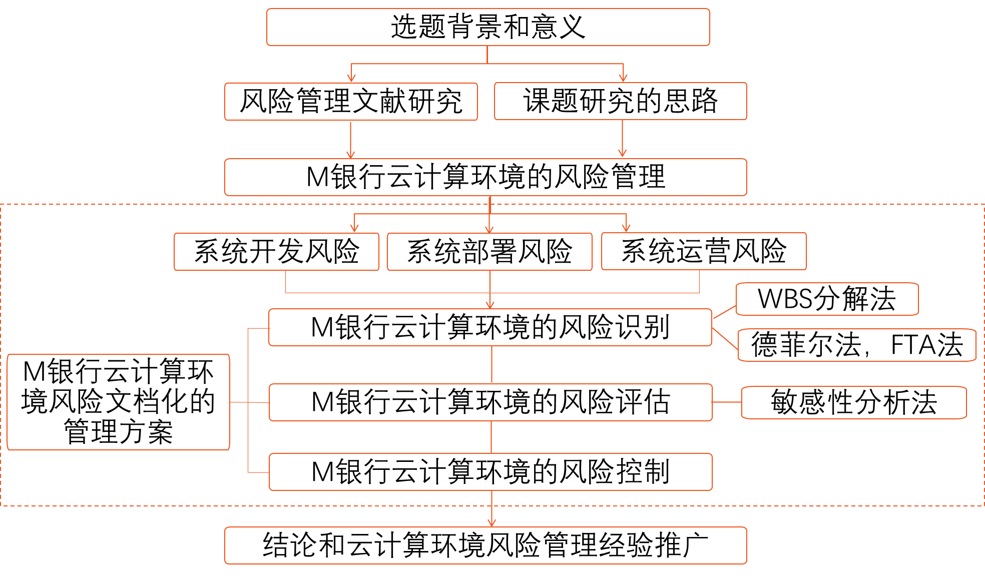
技术方案

Slide 17
技术方案
疏解项目结构
分解子任务
01
WBS分解法
1
WBS（工作分解结构）是Work Breakdown Structure的缩写。它是把项目可以交付的成果和项目分解成便于管理的模块的过程。
通常情况下，WBS是处于计划过程的中心，是制定进度计划、成本预算、资源分析、采购管理和风险管理等的重要基础。
1.1
1.2
1.1.1
1.1.2
1.2.1

Slide 18
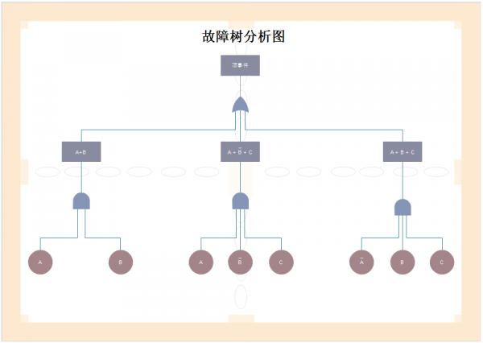
技术方案
02
倒推事故起因
识别项目风险
FTA法
FTA（故障树分析法）是Fault Tree Analysis的缩写。故障树分析从一个可能的事故开始，自上而下、层层遍历顶事件的直接或者间接原因事件，到基本原因事件停止。并用逻辑标记把这些事件之间的逻辑关系表达出来。

Slide 19
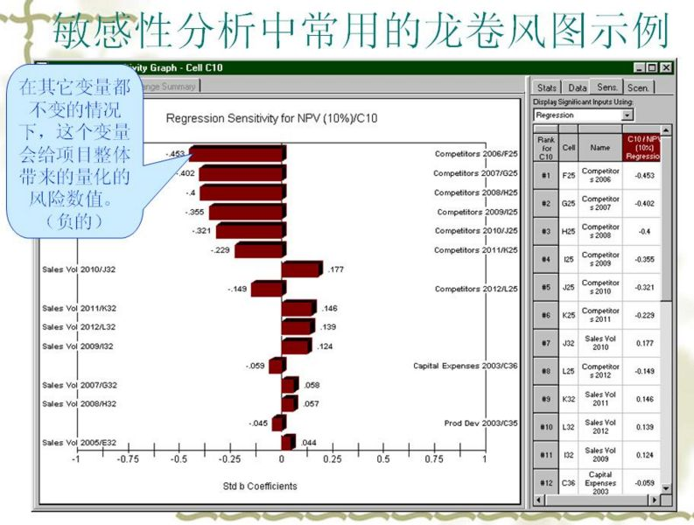
技术方案
03
识别潜在风险
分析风险敏感度
敏感性分析法
敏感性分析法是指从众多不确定因素中找出对投资项目经济效益指标有重要影响的敏感性因素，并分析测算其对项目经济效益指标的影响程度和敏感性程度，进而判断项目承受风险能力的一种不确定性缝隙方法。
敏感性分析有助于确定哪些风险对项目具有最大的潜在影响。

Slide 20
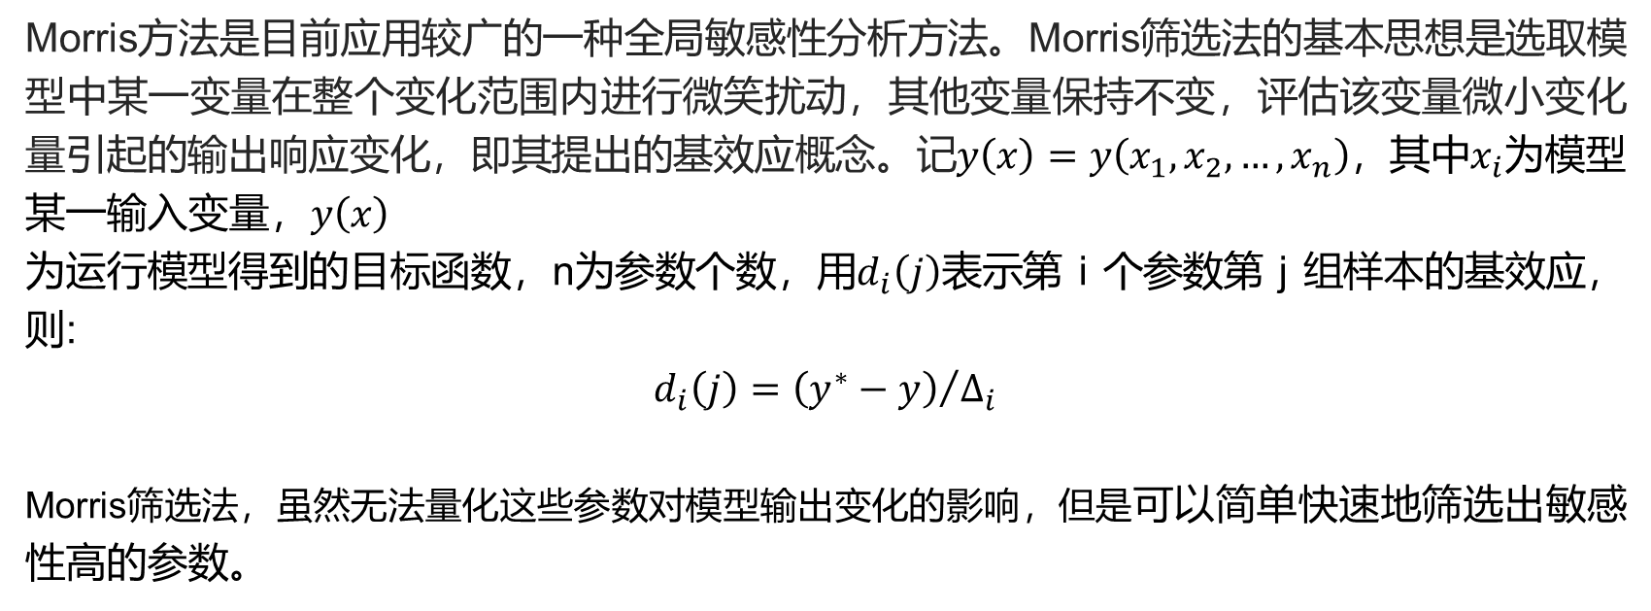
技术方案
Morris筛选法
Morris方法是目前应用较广的一种全局敏感性分析方法。Morris筛选法的基本思想是选取模型中某一变量在整个变化范围内进行微笑扰动，其他变量保持不变，评估该变量微小变化量引起的输出响应变化，即其提出的基效应概念。记$y\left(x\right)=y\left(x_{1},x_{2},…,x_{n}\right)$，其中$x_{i}$为模型某一输入变量，$y\left(x\right)$
为运行模型得到的目标函数，n为参数个数，用$d_{i}\left(j\right)表示$第 i 个参数第 j 组样本的基效应，则:
$$d_{i}\left(j\right)={\left(y^{∗}−y\right)}/{Δ_{i}}$$
Morris筛选法，虽然无法量化这些参数对模型输出变化的影响，但是可以简单快速地筛选出敏感性高的参数。

Slide 21
Conclusions
研究结果
第四部分
研究成果
工作进度

Slide 22
研究成果
A
B
在项目实施前，对整个项目的风险进行识别和评估制定严格的实施方案。
在项目实施过程中，制定一系列的风险控制方法，为项目实施提供指导。
D
总结该类项目的风险管理的经验，为项目的完成提供保证的同时也为该类项目提供风险管理的经验。
在项目应用阶段，制定一套运营的风险控制方案，为运营人员的应急预案制定提供依据。
C

Slide 23
工作进度
18年6月-9月
18年12月-19年1月
18年11月
19年4月
文献检索，撰写开题报告
18年9月-10月
完成中期工作、
并通过考核
撰写论文
论文修改和定稿，参加答辩
收集资料、整理、分析

Slide 24
请您批评指正

